Slide 1

Ciência da Computação
IMPLEMENTAÇÃO DE SERVIDOR DE DNS RECURSIVO COM SOFTWARE UNBOUND E ANÁLISE DE DESEMPENHO COMPARATIVA: ESTUDO DE CASO EM UM PROVEDOR DE INTERNET
Autor: Jefte de Lima Ferreira
Orientador: Hudson Silva de Souza
Caratinga, 2018

Slide 2
Agenda
Introdução
Referencial teórico
Objetivo geral
Metodologia
Análise dos resultados
Conclusão
Trabalhos futuros
Principais referências

Slide 3
Introdução
Empresa Prodata Informática e Cadastro Ltda.
Importância do DNS para o funcionamento da Internet.
Impacto que o DNS proporciona na experiência da navegação dos usuários de internet.

Slide 4
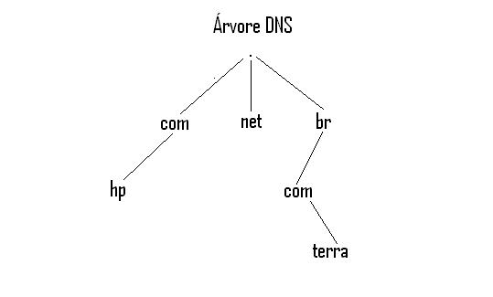
Referencial Teórico
O DNS é um banco de dados distribuído executado em uma hierarquia de servidores de DNS, e um protocolo de camada de aplicação que permite que hospedeiros consultem o banco de dados distribuído. O protocolo DNS utiliza UDP e usa a porta 53(KUROSE; ROSS, 2014, p. 97).

Slide 5
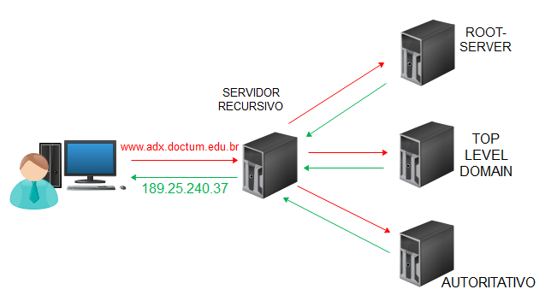
Referencial Teórico
De acordo com KUROSE (2014) o cache DNS é sem dúvida uma característica muito importante do protocolo DNS, e que o DNS explora extensivamente o cache para melhorar o desempenho e reduzir o número de mensagens que são enviadas pela internet.

Slide 6

Objetivo Geral
O objetivo principal deste trabalho foi propor uma nova solução para o serviço de DNS ofertado pela empresa Prodata Informática, no setor de provedoria de internet. Utilizando o software Unbound e uma análise comparativa de desempenho mediante a solução que a empresa já disponibilizava.

Slide 7
Metodologia
Objetivo do estudo.
Ambiente do estudo.
Implementação do servidor.
Aspectos de segurança.
Execução dos testes.

Slide 8

Metodologia
O software é distribuído gratuitamente no formato opensource e está sob a licença BSD (Berkeley Software Distribution).
GTER (Grupo de Trabalho de Engenharia e Operação de Redes).
DNSSEC (DNS Security Extensions) criptografia assimétrica (chave pública + privada)

Slide 9
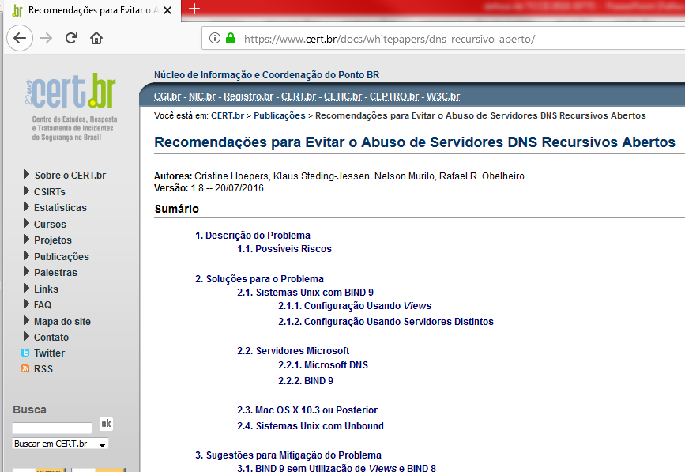
Metodologia
O Centro de Estudos, Resposta e Tratamento de Incidentes de Segurança no Brasil (CERT.BR).
DDoS (Distribution Denial of Service).
Envenenamento de Cache.

Slide 10
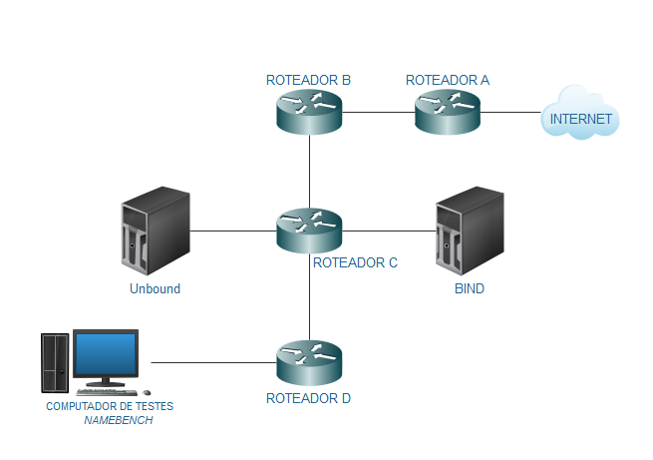
Metodologia

Slide 11
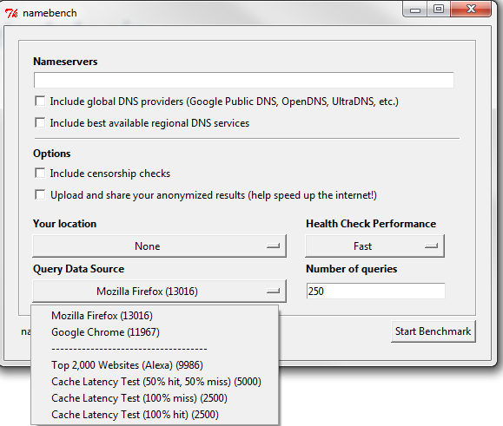
Metodologia
20% Projeto Google
Opensource
Resultados em formato csv.

Slide 12
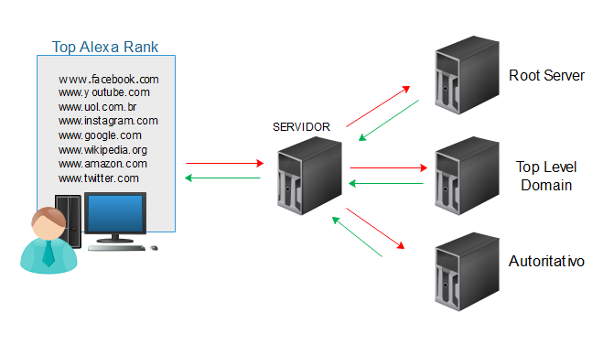
Metodologia
1.000 Consultas

Slide 13
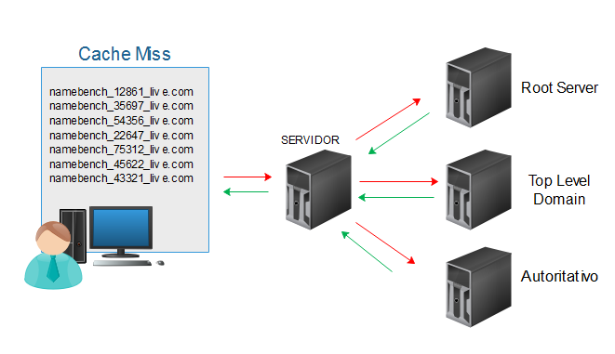
Metodologia
1.000 Consultas
adx.doctum.edu.br
vest.doctum.edu.br
teste.doctum.edu.br

Slide 14
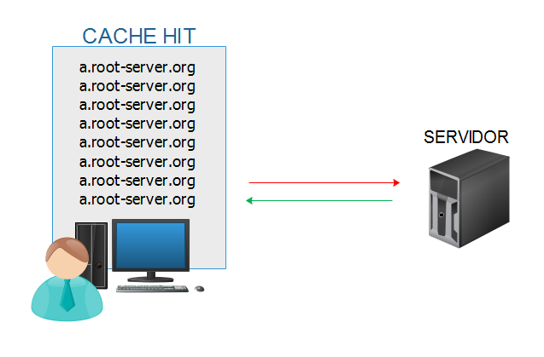
Metodologia
1.000 Consultas

Slide 15
Análise de resultados
Resultados dos testes Top Alexa Rank
Resultados dos testes Cache Miss
Resultados dos testes Cache Hit

Slide 16
Resultado do teste Top Alexa Rank
54,83%

Slide 17
Resultado do teste Cache Miss
75,07%

Slide 18
Resultado do teste Cache Hit
85,5%

Slide 19
Conclusão
Unbound foi superior ao BIND em todas as demandas de um servidor de DNS Cache Recursivo
Além do desempenho, o Unbound trouxe maior segurança para o serviço de DNS ofertado pela empresa, utilizando o DNSSEC.
O que possibilitou a empresa a utiliza-lo como DNS Primário.
Realizou-se melhorias utilizando softwares opensource.

Slide 20
Trabalhos futuros
Reavaliar as métricas e mensurar o desempenho do servidor após 1 ano.
Realizar a implementação do serviço de DNS com a técnica ECMP (Equal-Cost Multi-Path Routing), sendo uma estratégia de roteamento e balanceamento de carga, o que poderia possibilitar em um maior desempenho.
Uma outra proposta, seria realizar um comparativo de desempenho com outros softwares de DNS que não são opensource.

Slide 21
Principais referências
KUROSE, James; ROSS, Keith. Redes de Computadores e a Internet. 6. Ed. São Paulo, 2014.
TANENBAUM, Andrew. Redes de Computadores. 5. Ed. São Paulo, 2011.
COMER, Douglas, Earl. Interligação de Redes com TCP/IP. 6.Ed. Rio de Janeiro,2015.
KISTOWSKI, Jóakim; et.al. How to Build a Benchmark. Disponível em < https://www.researchgate.net/publication/273133047 > Acesso em 15 de Ago.2018.

Slide 22
Obrigado !

